Slide 1
Тема: «Культура земледелия».
Цель: формирование бережного, уважительного отношения к результатам земледельческого труда и к труду земледельцев.
Задачи:
— формировать дифференцированные представления о традиционном труде русских людей (его назначении, орудиях труда, трудовых действиях, востребованности результатов);
— воспитывать интерес к культуре земледелия;
— формировать навыки практического применения полученной информации в речевой, игровой, изобразительной деятельности.

Slide 2
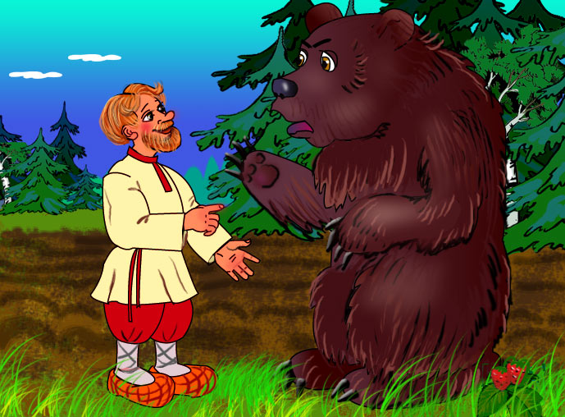
Поехал мужик в лес репу сеять. Распахал землю, тут к нему медведь подходит и говорит:
— Ты зачем в моём лесу репу сеешь? Я тебя за это съем

Slide 3
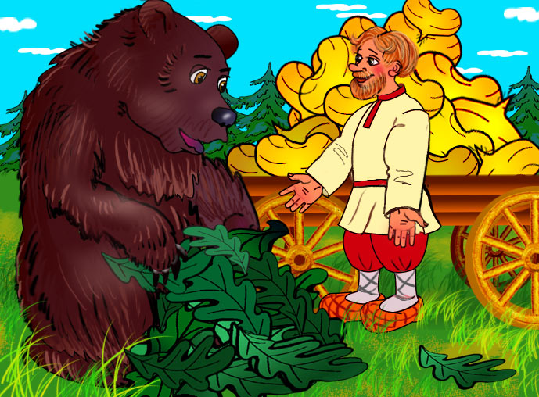
- Не ешь меня, - говорит мужик, - я с тобой поделюсь: тебе все вершки, а мне - корешки. Согласился медведь. Пришла осень, приехал мужик за репой, отдал медведю вершки, погрузил на телегу корешки и собрался на базар репу продавать.

Slide 4
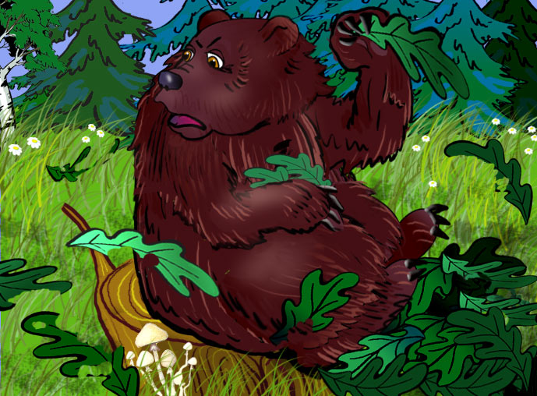
А медведь и говорит:
— Дай твои корешки попробовать.
Попробовал и как зарычит:
— Обманул ты меня, мужик, твои корешки сладкие, в следующий раз я их себе возьму, а тебе вершки достанутся.

Slide 5
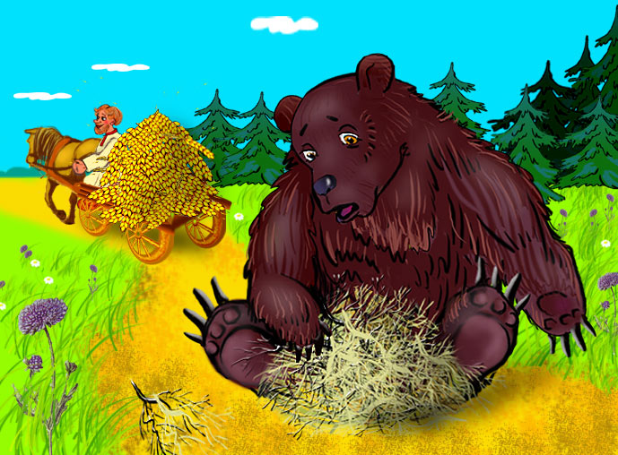
Согласился мужик, да посеял на следующий год пшеницу. Приехал собирать, а медведь его уже ждёт. Отдал мужик корешки, а сам поехал хлеб молотить. Грызёт медведь корешки - невкусно. Понял он, что опять мужик его обманул, и запретил ему в лесу сеять. С тех пор мужик в поле сеет, а медведь мёд да малину собирает.

Slide 6
После прочтения задайте ребёнку следующие вопросы:
Чему учит эта сказка? Как ты думаешь, кто в этой сказке вырастил зерно и репу? Тяжелый или легкий это труд? Легко ли отдавать то, что вырастил человек своим трудом?
Раньше пища была простая. В полях росли рожь, пшеница. Из них делали хлеб, который был основным продуктом питания русских людей. Еще росли гречиха, овес, ячмень — из них варили кашу.
Что было главным занятием русских людей? (если ребёнок затрудняется ответить задайте наводящий вопрос )
Ребёнок. Они выращивали хлеб.
Да, главным занятием в то время было земледелие. Почему русским земледельцам приходилось много работать?
Ребёнок. Нужно было кормить семью.
Верно. Чтобы человек смог прокормить семью, ему приходилось много работать.
Давай вспомним о том, с помощью каких орудий труда русский человек выращивал хлеб, и поиграем в игру.

Slide 7
Рассматривание картинки «Труд русских земледельцев»
Предложите ребенку рассмотреть картинку - русский человек пашет землю плугом.
А так же изображения тех орудий труда, с помощью которых человек выращивал хлеб: плуг, соха, серп, зернотерка, борона-суховатка. Во время просмотра, уточните знания ребёнка о назначении орудий труда.
Для чего нужен был плуг? (Чтобы пахать землю)
Для чего вспахивали землю? (Чтобы земля была мягкой) и т.д.
Труд пахаря был очень тяжелым. Раньше не было машин, которые бы помогали людям выращивать хлеб. Если хозяйстве имелись лошадь или бык, с их помощью распахивали землю. Без лошади людям самим приходилось тащить плуг за собой.
Предложите ребенку вспомнить или сами расскажите пословицы о тяжелом труде пахаря?
(«Пашню пашут — руками не машут», «Кто пахать не ленится, у того и хлеб родится», «Не трудиться, так и хлебу не родиться», «Терпение и труд все перетрут», «Что посеешь, то и пожнешь».)

Slide 8
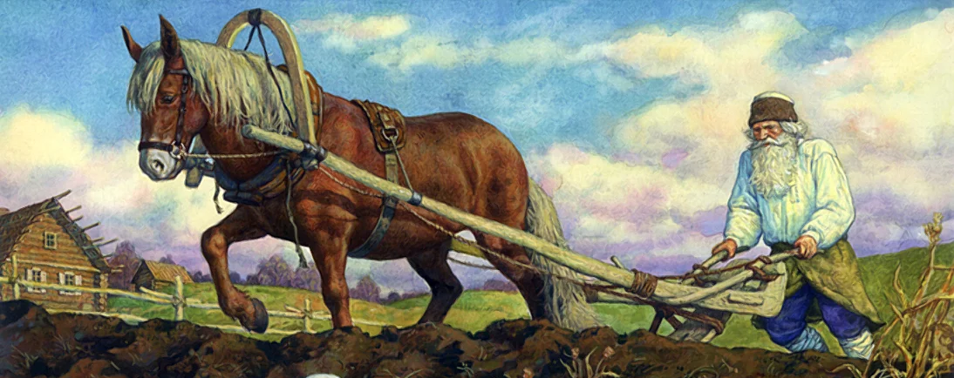
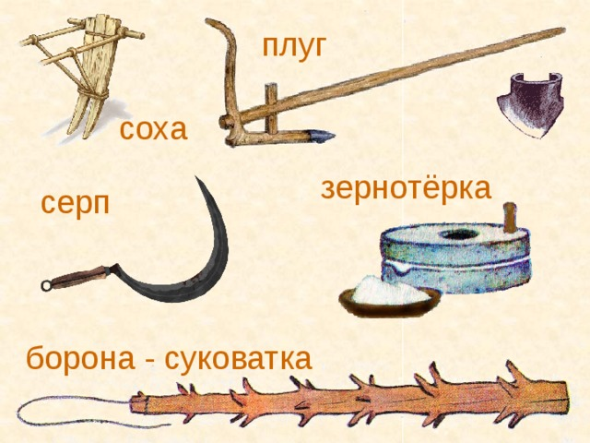

Slide 9
Психогимнастика «Колоски»
Представь себе, что ты маленькие зернышко, брошенное в землю, — присядь.
Лежит зернышко в земле — темно, сыро, мягко. Пригрело теплое солнышко, прошел дождь. Зернышко набухло, лопнуло, и показался первый росток — медленно поднимай руки. Пробил росток землю потянулся к солнышку. Качается на ветру, тянется. Прошло время — росток окреп и появился колосок. Колоски тянутся к солнышку — почувствуй напряжение в руках. Сильно припекло солнышко, завяли наши колоски — расслабься, урони голову, опусти руки, плечи, туловище, опустись на пол. Но вот полил дождик, ожили колоски, снова тянутся к солнышку. В поле выросли замечательные колоски — улыбнись мне.
Поиграйте:
Колосок из зернышка ржи какой? (Ржаной.)
А из зернышка пшеницы какой? (Пшеничный.)
Колоски золоченые
Ребёнок поднимает руки вверх.
На ветру качаются,
Качается из стороны в сторону.
На ветру качаются, низко наклоняются.
Наклоняется вниз.

Slide 10
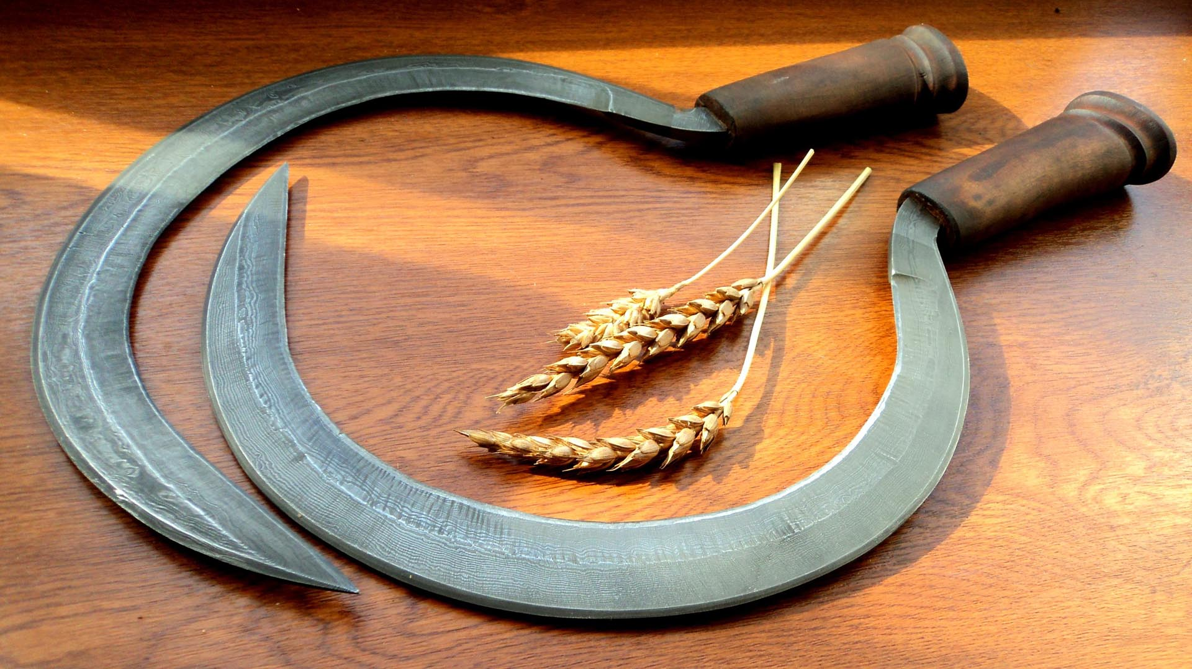
Побеседуйте с ребенком
Что необходимо для роста и созревания колоска? (Солнце, дождь и руки человека.)
С помощью чего убирали урожай? (С помощью серпа.)
Правильно, выросший хлеб жали серпом или косили косой. Что означает выражение «жать серпом»?(Косить, резать серпом.)
Правильно, жать — косить, резать серпом, жнейкой. (Рассмотрите, иллюстрацию «Серп», чтобы ребёнок посмотрел на это орудие труда и запомнил, что им на Руси убирали хлеб. Срезали колоски и собирали их в снопы.)

Slide 11
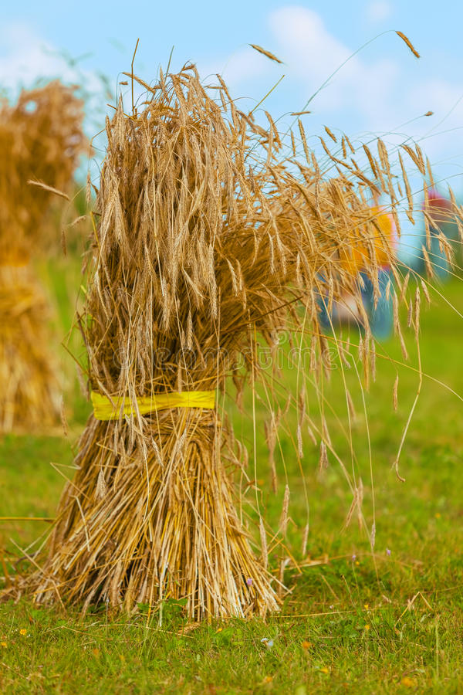
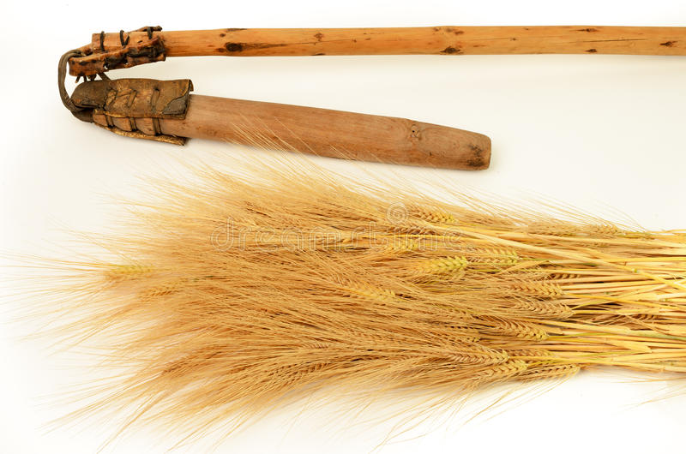
Далее рассмотрите картинки с изображением снопов на поле и деревянного цепа.
Для чего нужны были цепы? (Чтобы вынимать (выбивать) зерна из колосков.) Собранный урожай сушили в овинах, молотили, выбивая зерна и складывали в амбар для хранения.

Slide 12
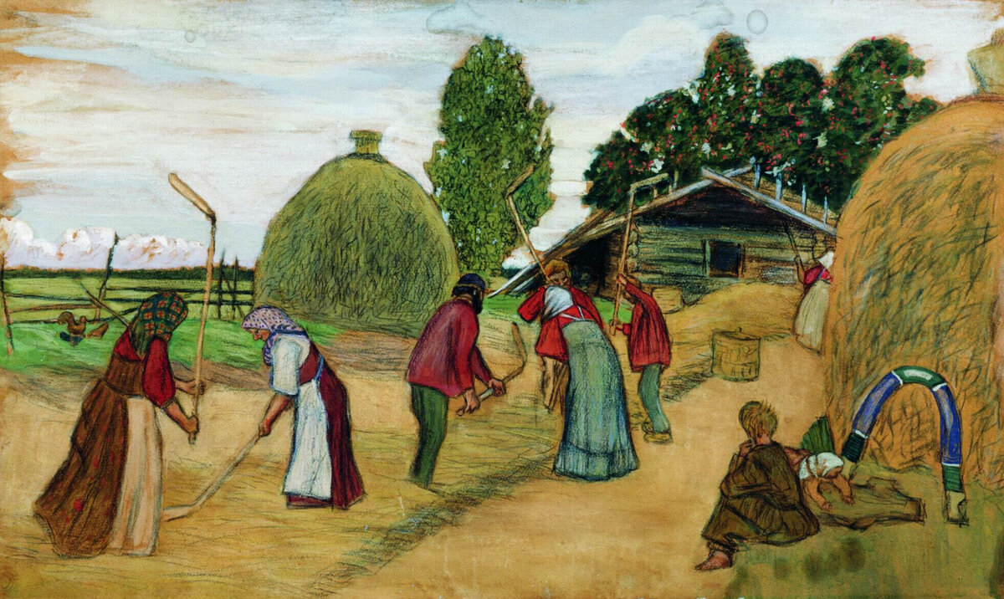
Вот как много нужно было трудиться русскому человеку, чтобы вырастить хлеб! Русские люди всегда с любовью относились к хлебу. Они придумали много пословиц о нем.
Давай вспомним их, пожалуйста. («Нет хлеба, так и нет обеда», «Хлеб — всему голова», «Хлеба ни куска, так и стол — доска», «Без хлеба нет песен», «Хлеб — батюшка, вода — матушка».)
Мог ли один человек вырастить и испечь хлеб? Много людей трудилось, чтобы был хлеб.
Чтобы вспомнить, усилия каких людей требовались для получения хлеба, предлагаю поиграть в игру.

Slide 13
Рассмотреть и побеседовать по картинкам «От зернышка к хлебу»
Картинки, на каждой из которых нарисован один из этапов труда русского человека по выращиванию хлеба (пахарь пашет землю, сеятель сеет зерно, мельник перемалывает зерна в муку на мельнице, дома хозяйки просеивают муку сквозь сито, замешивают тесто и в печке пекут из него хлеб).
В ходе рассматривания картинок, уточняйте знания ребёнка о том, как выращивают и делают хлеб. Подводите итог: «Много людей трудилось, чтобы вырастить и испечь хлеб, поэтому к нему относились очень бережно: доедали все кусочки, крошки собирали и отдавали птицам, животным. Человек, который выбрасывал хлеб как мусор, наказывался, его не любили».
.

Slide 15
Побеседуйте с ребенком:
Как ты понимаешь пословицу «Кто хлебушком не дорожит, тот мимо жизни пробежит»?
(Ребёнок отвечает.)
Кто не дорожит хлебом, тот не дорожит трудом многих людей, сам не умеет трудиться. А что еще выращивал мужик в сказке «Вершки и корешки»? (Репу.)
Ели репу в сыром и вареном виде. Нехитрое это было дело — бросить репу в кипящую воду и распарить до мягкости. Отсюда и пошла поговорка: «Проще пареной репы». Какие еще поговорки и загадки про репу знаешь? («Хороша девка, как мытая реп-ка», «Кругла, да не девка, с хвостом, да не мышь».)
А еще какие овощи, кроме репы, выращивали русские люди?

Slide 16
После дневного сна можно оформить рисунки к сказке «Вершки и корешки». Можно подобрать интересные игровые задания о труде русских земледельцев, в ходе выполнения которых дети смогли бы уточнить свои знания о труде русских людей. Можно поиграть с детьми в игры: «Труд русских земледельцев», «От зернышка к хлебу», «Капуста», «Узнай на вкус овощи», «Дед», «Мельница», «Ворон», «Огородник», «А мы просо сеяли», «Пахари и жнецы», загадать детям загадки об орудиях труда русских земледельцев, о хлебе, предложить вспомнить пословицы и поговорки о труде русских людей.
Желаем Вам успехов!

